Slide 1
Curso 2015/16

Slide 2
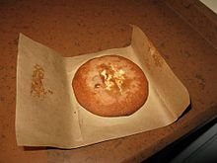
Mostachones
Dulce típico sevillano de elaboración artesanal, ideal para el desayuno y la merienda.
Se venden en paquetes de 3 unidades.
-P.V.P: 1,50€

Slide 3
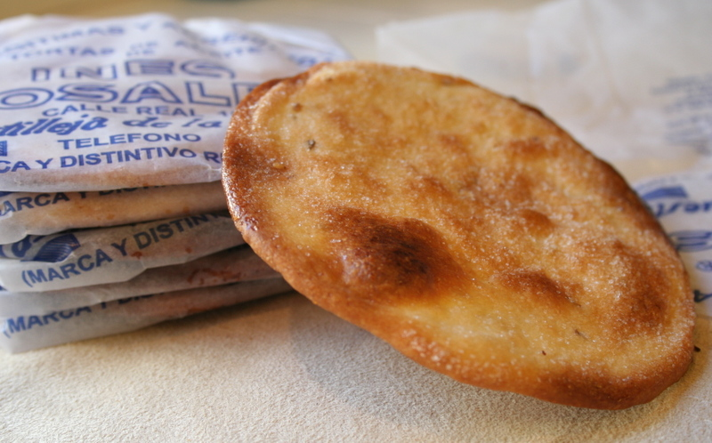
Tortas de aceite
Deliciosas tortas sevillanas de Inés Rosales, 100% natural hecha con harina de Trigo, Aceite de Oliva Virgen de Calidad Superior, azúcar y especias aromáticas.
Traen 6 unidades
- P.V.P:1,60€

Slide 4
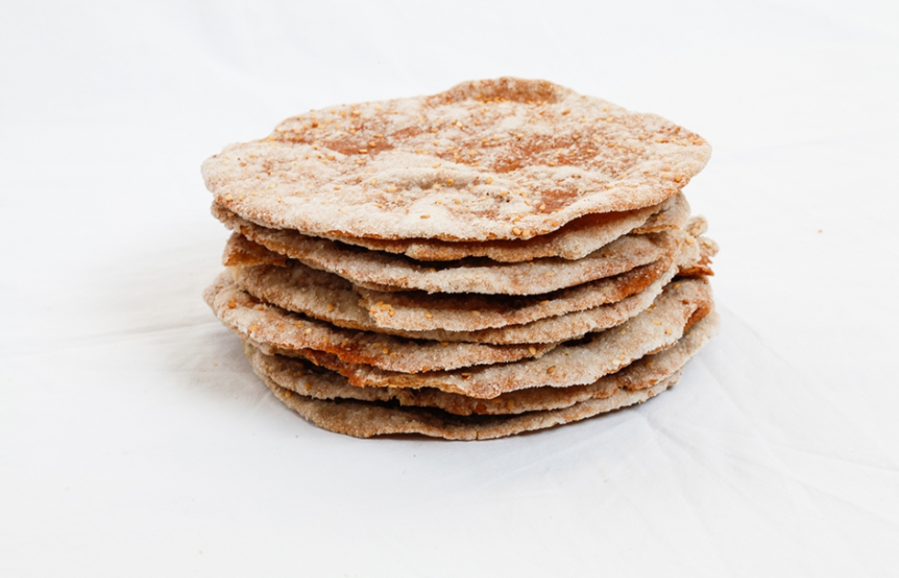
Tortas de Alcalá
Dulces y típicas tortas de Alcalá de Guadaira.
Tan buenas que te las comerás sin darte cuenta. Vienen en cajitas de 12 unidades.
-P.V.P:6,00€

Slide 5
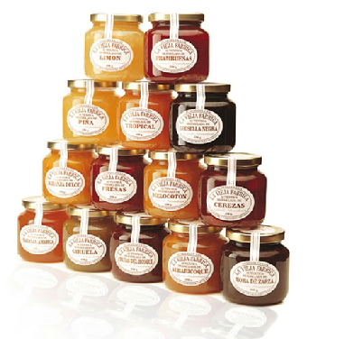
Mermeladas
Las mermeladas LA VIEJA FÁBRICA son elaboradas como se ha hecho durante más de 180 años (desde 1834), usando siempre frutas selectas de primera clase.
-P.V.P: 2,25€

Slide 6
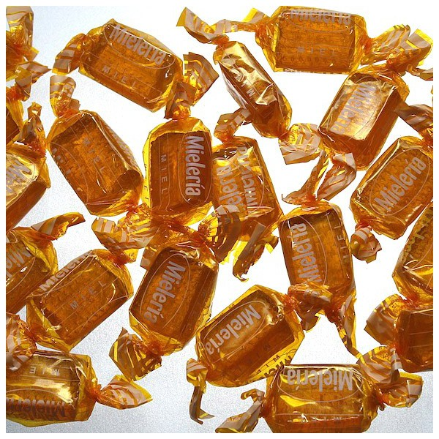
Caramelos de miel
Dulces y sabrosos caramelos de miel.
Ideales para la irritación de garganta.
Vienen en bolsitas de 100gr.
-P.V.P:1,50€

Slide 7
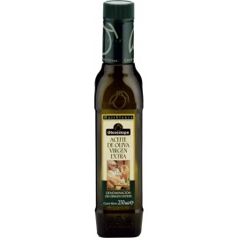
Aceite de oliva
Aceite de oliva virgen extra que procede de aceitunas de primera calidad de la Comarca de Estepa, su sabor es muy fresco y delicado.
Botella de 250 ml
-P.V.P:3,50€

Slide 8
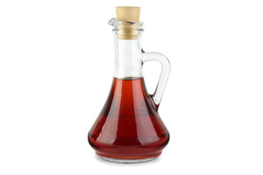
Vinagre
Para darle un sabor andaluz a tus ensaladas.
Pruébalo ya y te convencerá.
Botella de 250 ml
-P.V.P: 4,00€

Slide 9
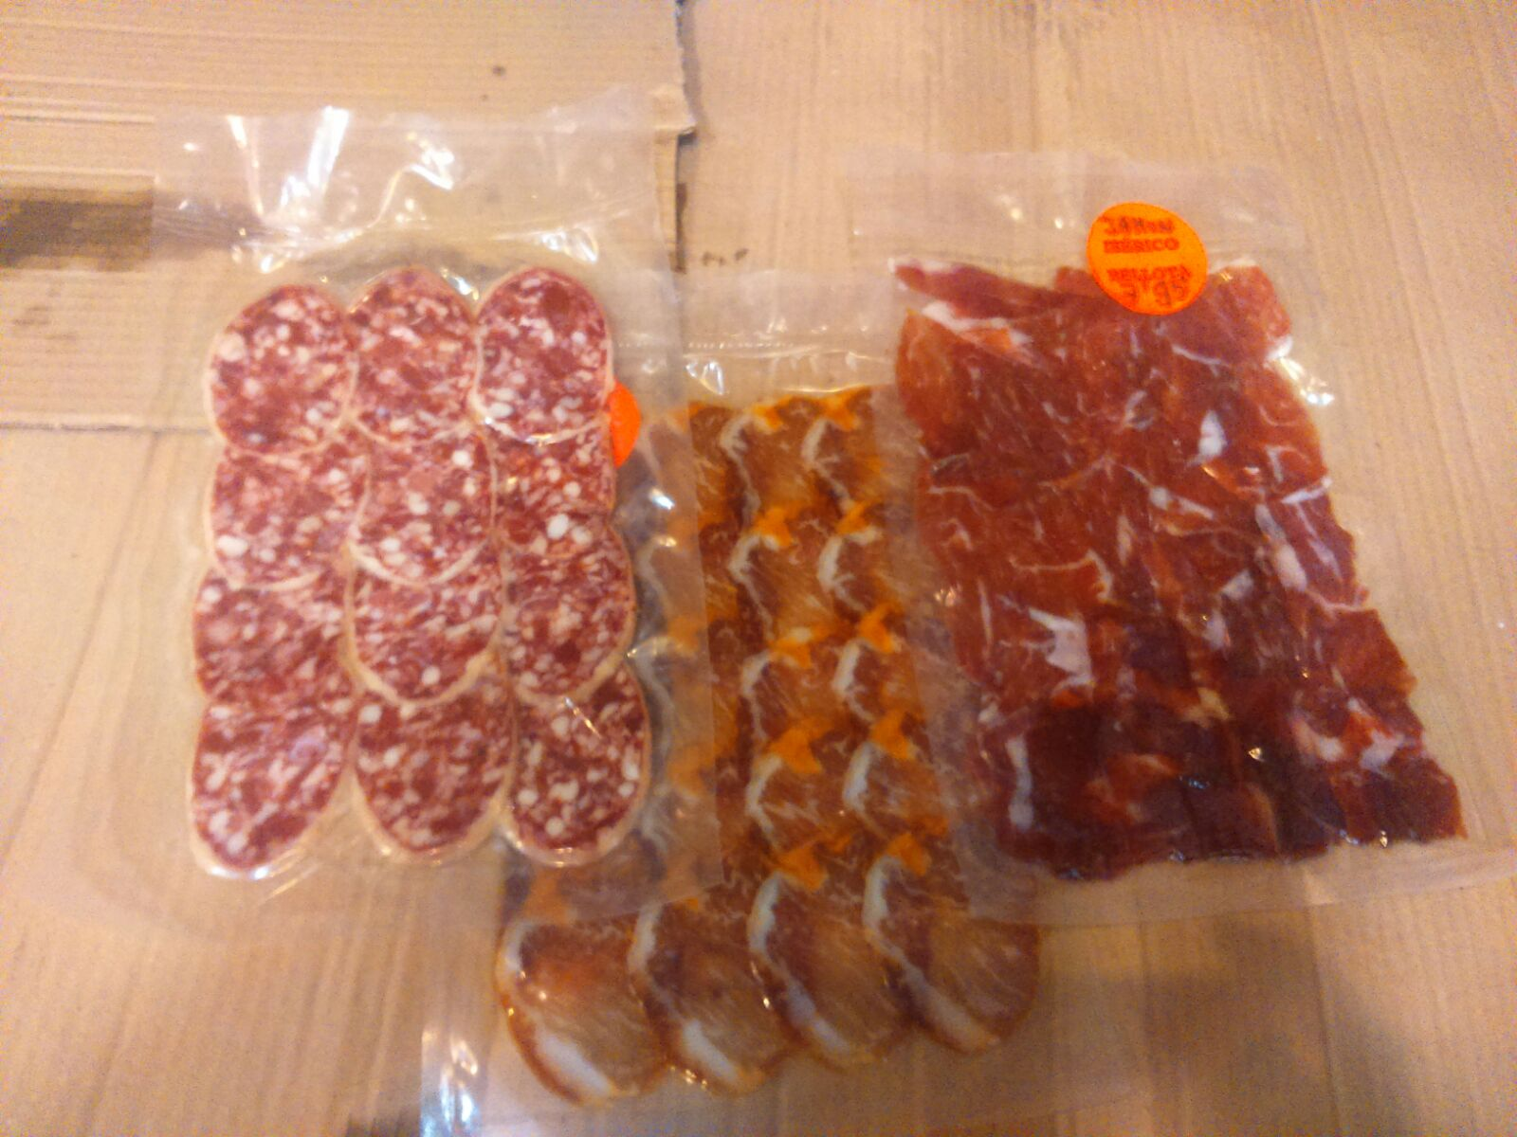
Chacina Ibérica
Exquisita chacina de primera calidad envasada al vacío en paquetes de 100g.
Jamón y caña de lomo: P.V.P-5,20€
Salchichón: P.V.P-2,50€

Slide 10
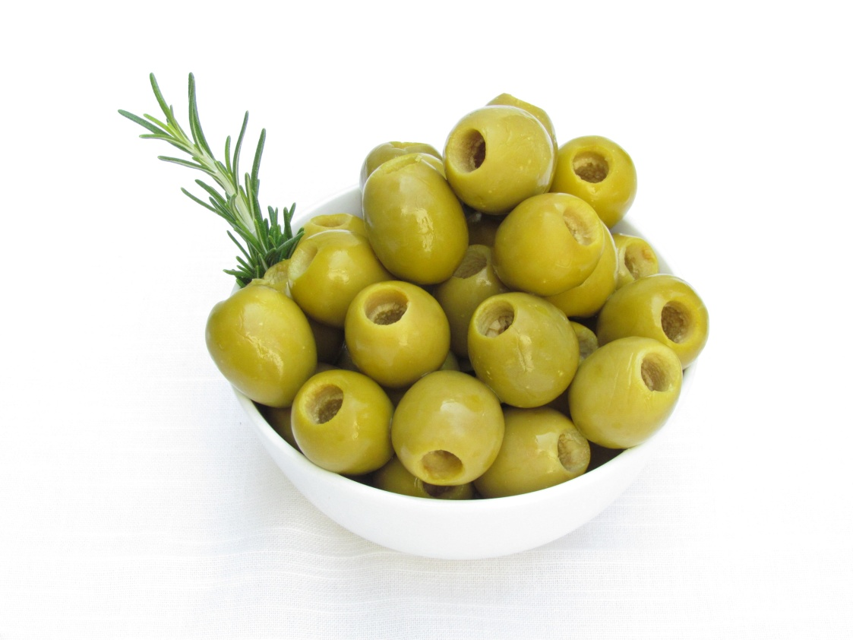
Aceitunas
Aceitunas de variedad manzanilla sin hueso.
Perfectas para picar en el aperitivo o en las comidas.
-P.V.P: 1,30€

Slide 11
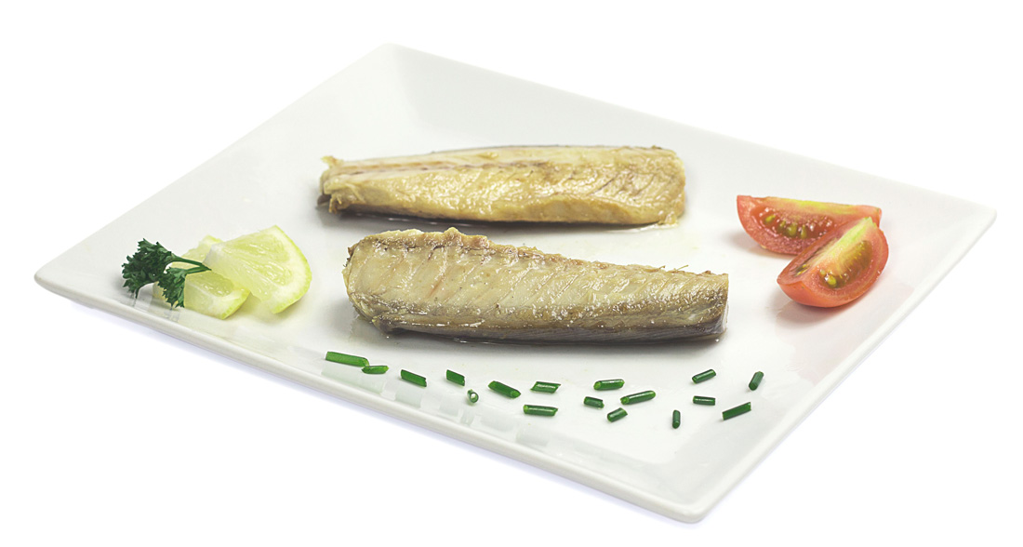
Filetes de caballa
Buenísimos filetes de caballa, ideales para acompañar con tomate o lo que prefieras.
-P.V.P: 2,00€

Slide 12
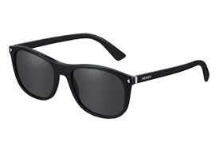
Gafas de sol
Divertidas gafas de colores verdes, amarillas o negras. Póntelas y verás la vida de otro color.
-P.V.P: 1,20€

Slide 13
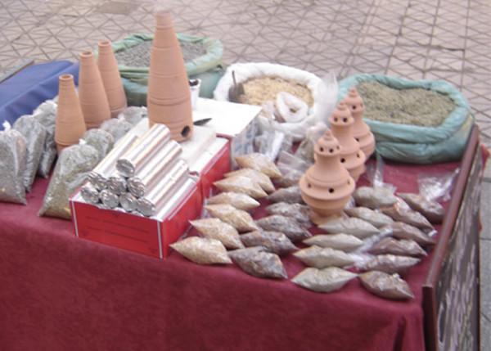
Incienso
Incienso con aromas primaverales y relajantes.
Se vende en bolsitas de 50g.
-P.V.P:3,10€

Slide 14
En todos nuestros precios se incluye el IVA.
No están incluidos los gastos de envío.
¡Muchas gracias!
EcoMagno

